Slide 1
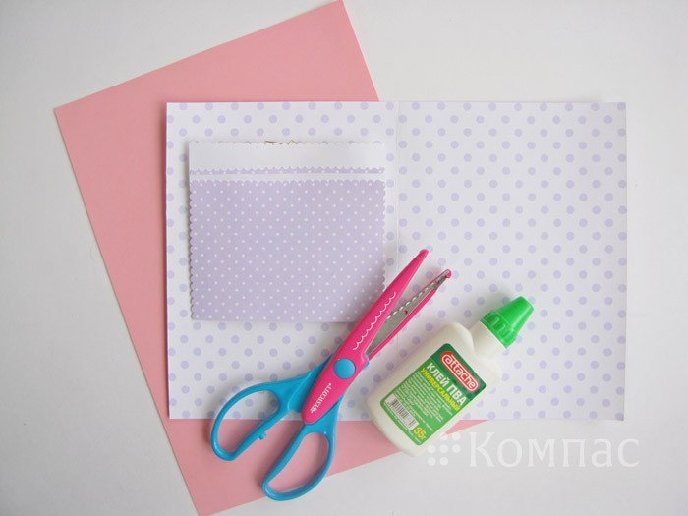
УДИВИТЕЛЬНАЯ БУМАГА
ТЫ МАСТЕР ДЕКОРАТИВНО - ПРИКЛАДНОГО ИСКУССТВА
5 класс
IV четверть

Slide 2
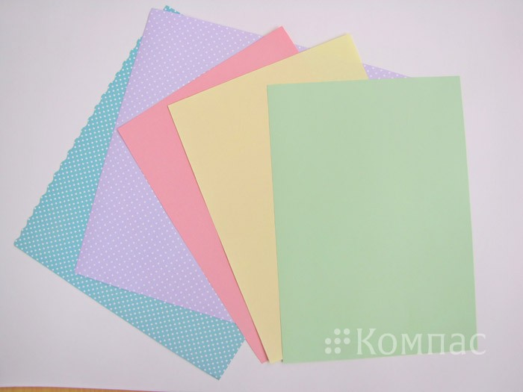
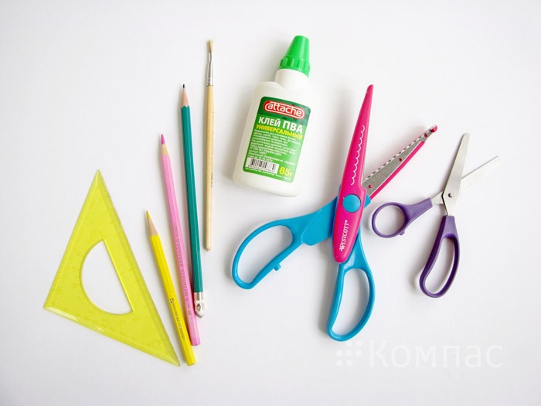
Простой листок бумаги
Простой листок бумаги,
Но в опытных руках
Он может обернуться,
Жар-птицей в облаках.
Волшебное занятие
Для рук и для ума.
И мира восприятье-
Чудесная страна!
Фантазии подвластны
Бумажные листы-
Для дома и в подарок,
И просто для игры.
Но главное богатство,
Что, красоту творя,
Простой листок поможет
Создать тебе себя.
Н.А.Колесова

Slide 3
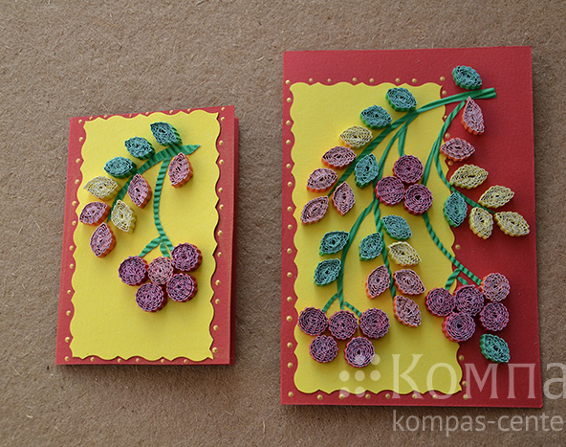
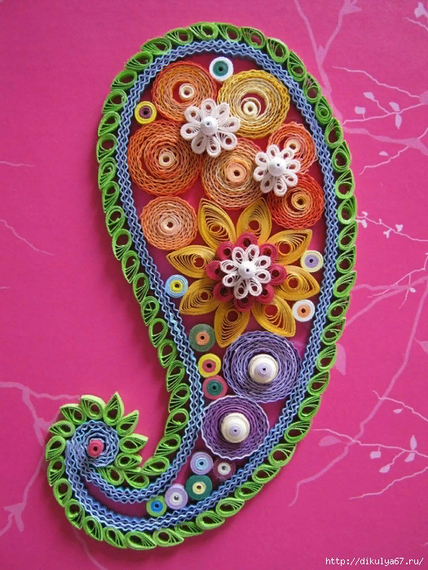
Квиллинг - бумажная техника филигрань
Квиллинг (англ. quilling; от quill «птичье перо»), также известен как бумагокручение — искусство изготовления плоских или объёмных композиций из скрученных в спиральки длинных и узких полосок бумаги.

Slide 4
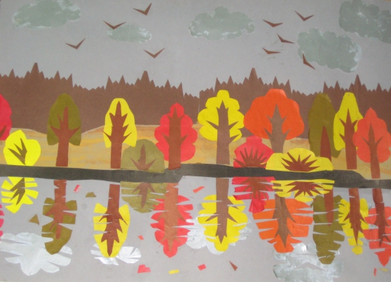
Аппликация
Аппликация — вырезание и наклеивание (нашивание) фигурок, узоров или целых картин из кусочков бумаги, ткани, кожи, растительных и прочих .

Slide 5
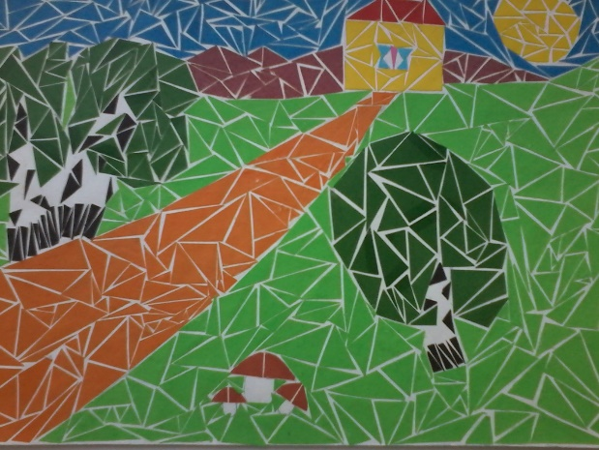
Мозаика
Мозаика (фр. mosaique, итал. mosaico от лат. (opus) musivum — (произведение) посвящённое музам) — декоративно-прикладное и монументальное искусство разных жанров, произведения которого подразумевают формирование изображения посредством компоновки, набора и закрепления на поверхности (как правило — на плоскости) разноцветных камней, смальты, керамических плиток и других материалов.

Slide 6
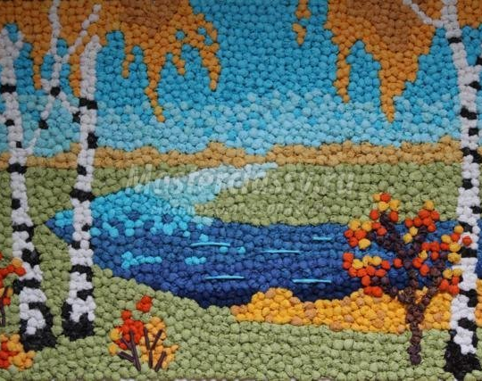
Рамплинг
Аппликация из бумажных комочков, из салфеток.
Аппликация в технике рамплинг: складываем, сминаем...

Slide 7
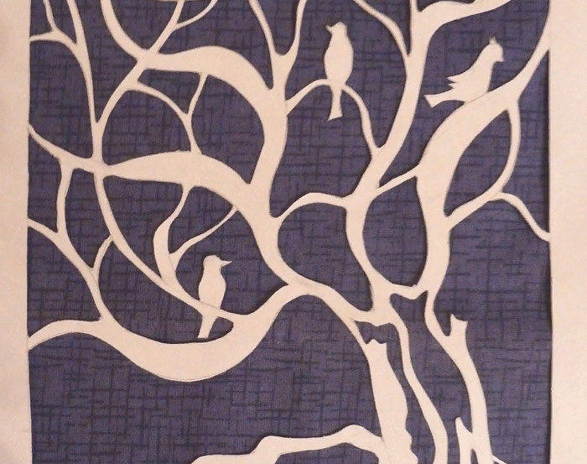
«Выстриганки»
«Цзяньчжи» — искусство вырезания из бумаги, зародившееся в древнем Китае. В разных странах данный вид художественного вырезания из бумаги называется по-своему, на Украине искусство ажурной бумаги называется «вытинанка», в Белоруссии «выцинанка», а в России «выстриганки».

Slide 8
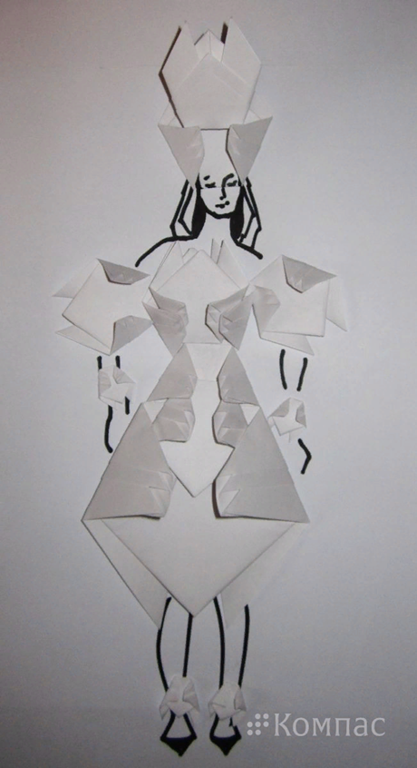
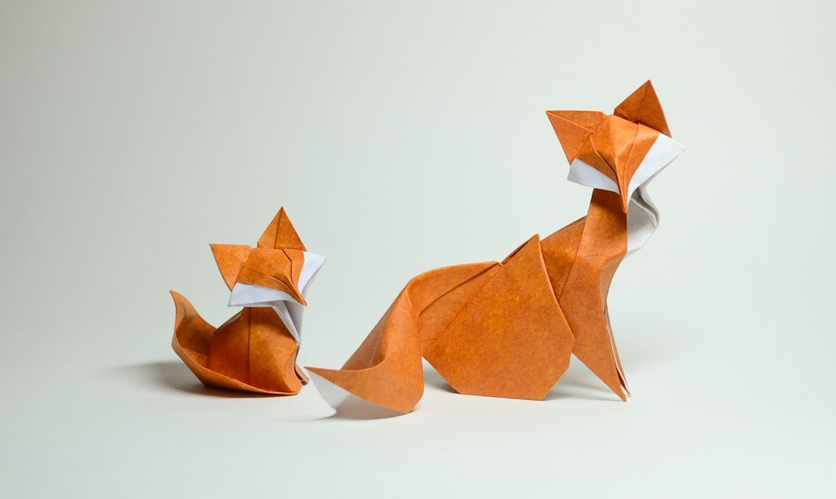
Оригами
Орига́ми (яп. 折り紙, букв.: «сложенная бумага») — вид декоративно-прикладного искусства; древнее искусство складывания фигурок из бумаги. Искусство оригами своими корнями уходит в Древний Китай, где и была изобретена бумага.

Slide 9
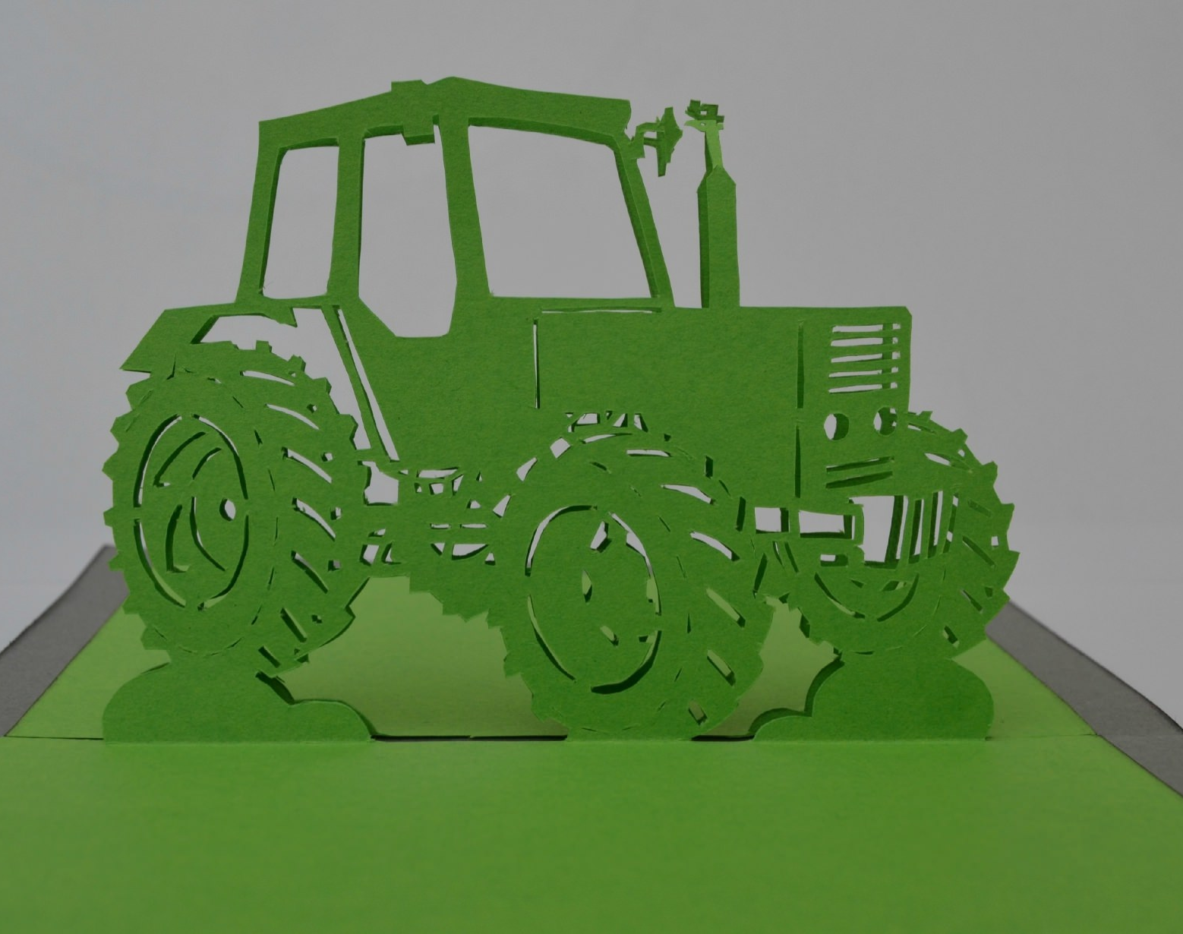
Техника киригами
Киригами (яп.切り紙 kiru — резать, kami — бумага) — искусство изготовления фигурок и открыток из бумаги с помощью ножниц. Основоположником киригами считается японский архитектор Масахиро Чатани (Masahiro Chatani)...

Slide 10
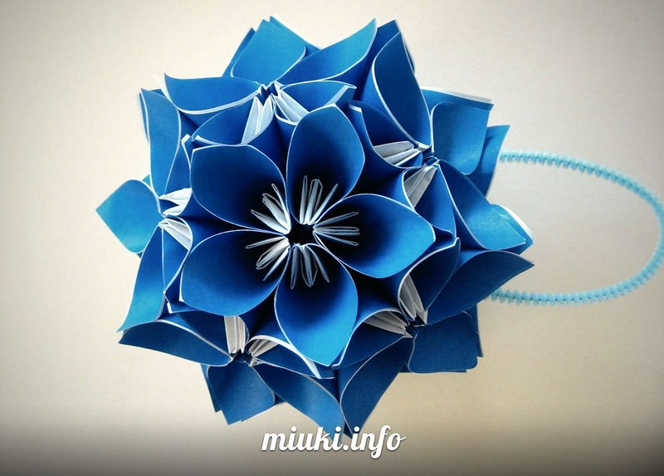
Кусудама
Кусудама (яп. 薬玉, букв. «лекарственный шар») — бумажная модель, которая обычно (но не всегда) формируется сшиванием вместе концов множества одинаковых пирамидальных модулей.

Slide 11
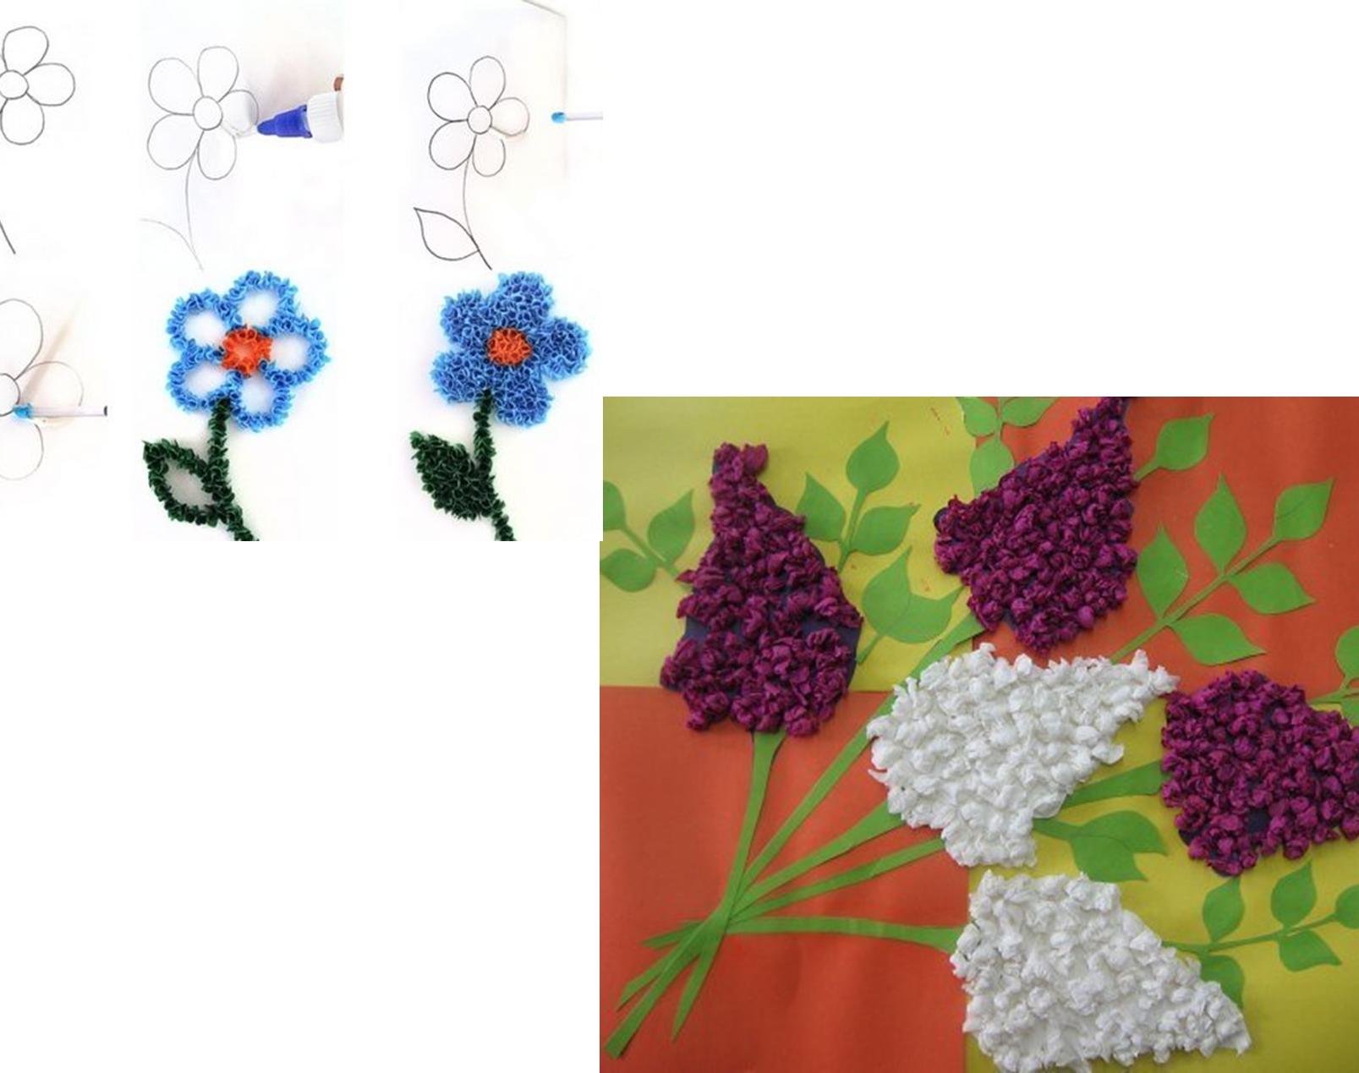
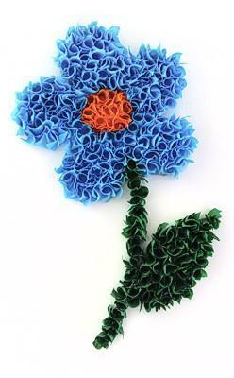
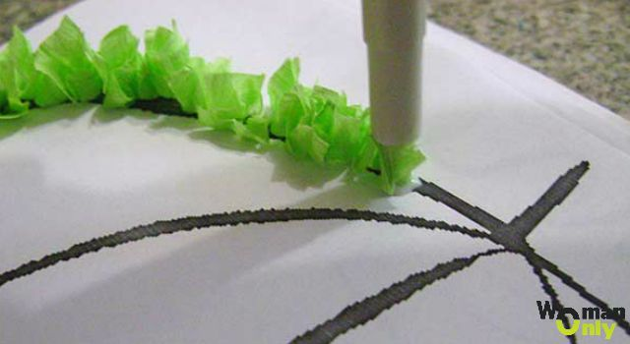
Торцевание
Торцевание – работа не сложная, но кропотливая. Она требует не только усидчивости, но и аккуратности, внимания и определенной ловкости.
С помощью торцевания можно создавать удивительные объемные картины, мозаики, панно, декоративные элементы интерьера

Slide 12
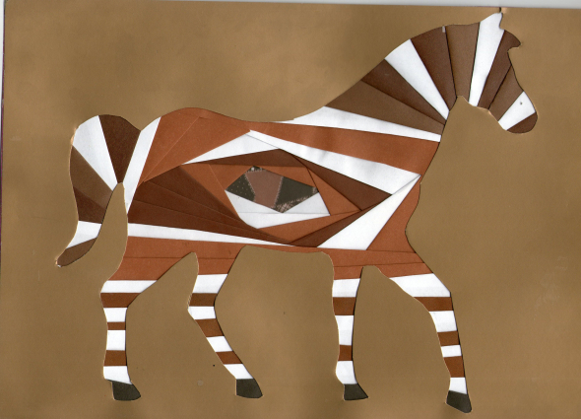
Проблемный вопрос. Как называется техника выполненная на листе?

Slide 13
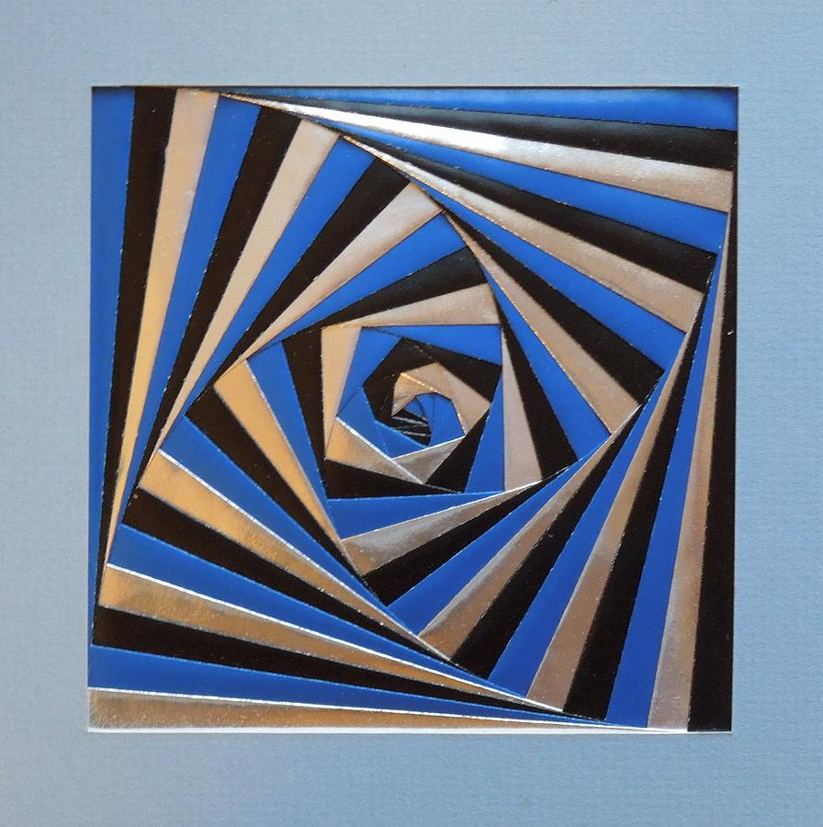
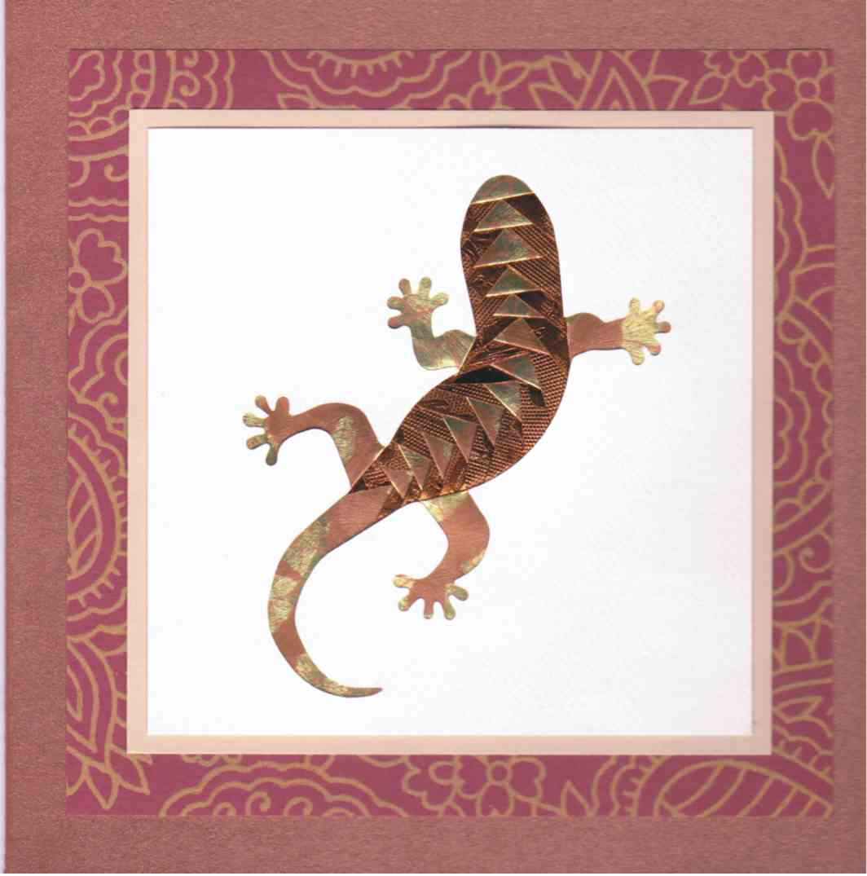
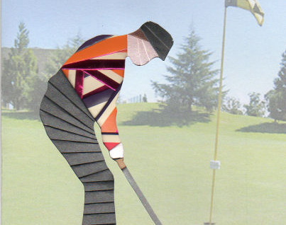
Айрис Фолдинг
Айрис Фолдинг– техника складывания полос цветной бумаги под углом в виде закручивающейся спирали.
Айрис фолдинг (Iris Folding)
Дословно: Iris — радужная оболочка, Folding — складывание/сворачивание.

Slide 14
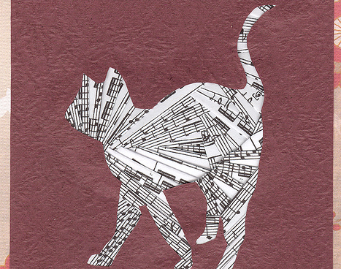
История данной техники
Работы, выполненные с применением данной техники, зачастую похожи на диафрагму фотокамеры или радужную оболочку глаза. Оттуда идёт и название техники − IrisFolding.

Slide 15
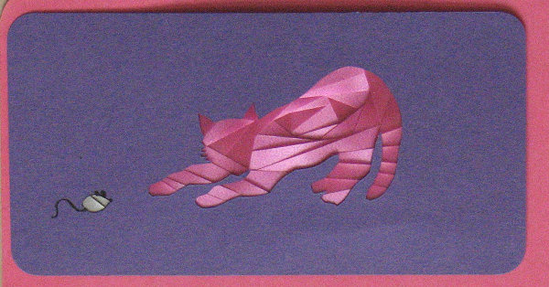
История данной техники
Техника IrisFolding (Айрис Фолдинг) зародилась в Голландии (Нидерланды), местные мастера выполняли свои работы из цветной бумаги.
В настоящее время для работы в данной технике используются не только различные виды цветной бумаги и картона, но и ленты.

Slide 16
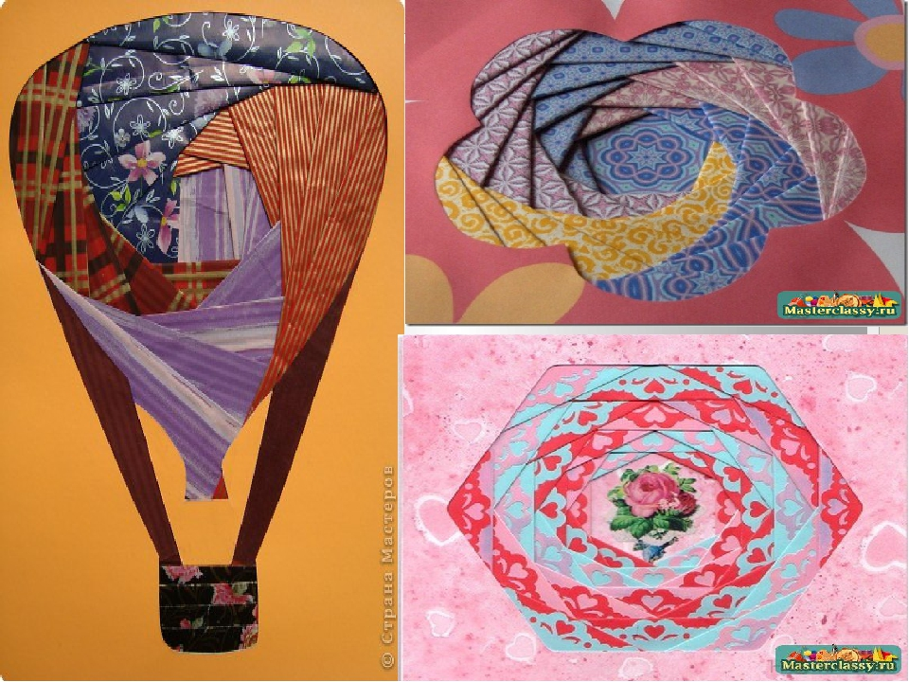
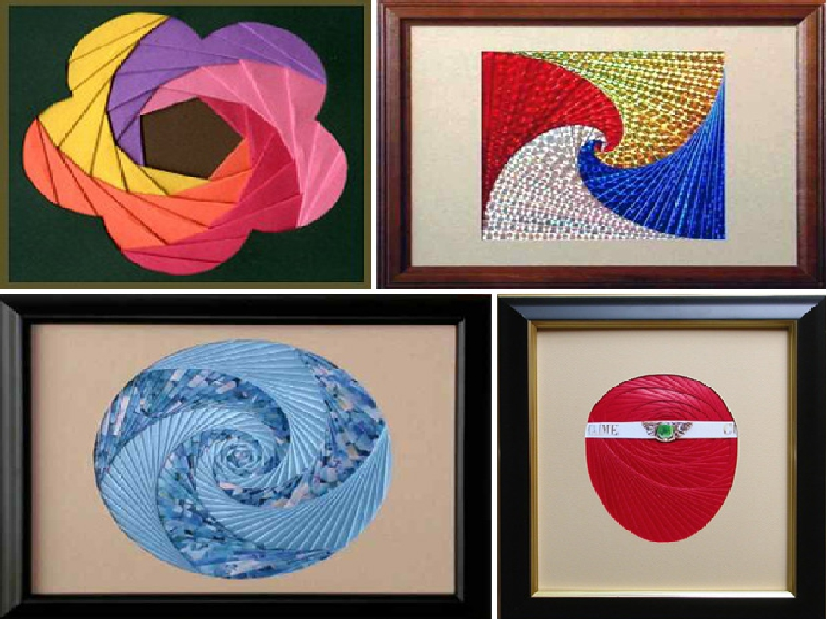
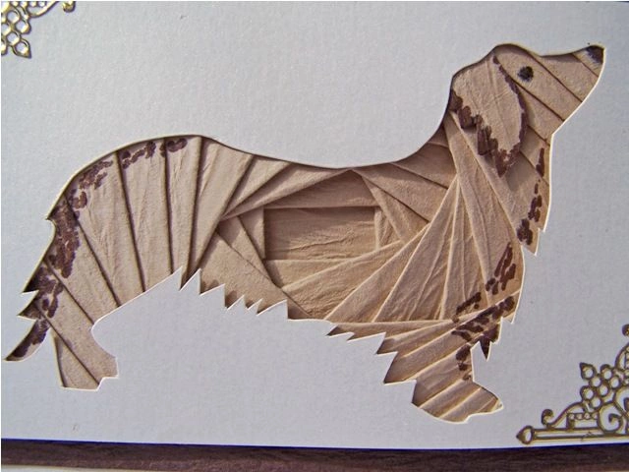
Сегодня и бумагопластика, и оригами, и квиллинг, и айрис фолдинг очень популярны у дизайнеров и применяются в оформлении торговых площадей и праздничных мероприятий, интерьеров помещений.
Готовые работы выглядят ярко и восхитительно.

Slide 17
Мастер-класс
Материал для выполнения работы
Необходимые инструменты

Slide 18
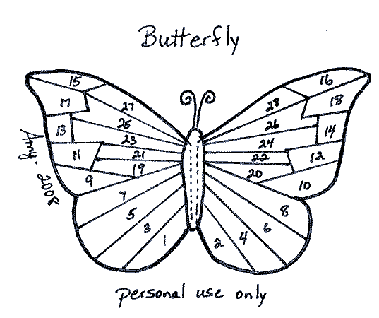
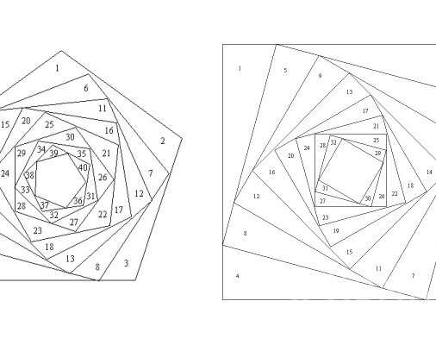
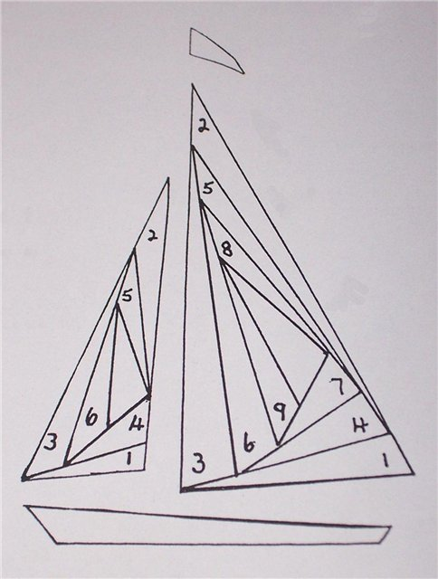
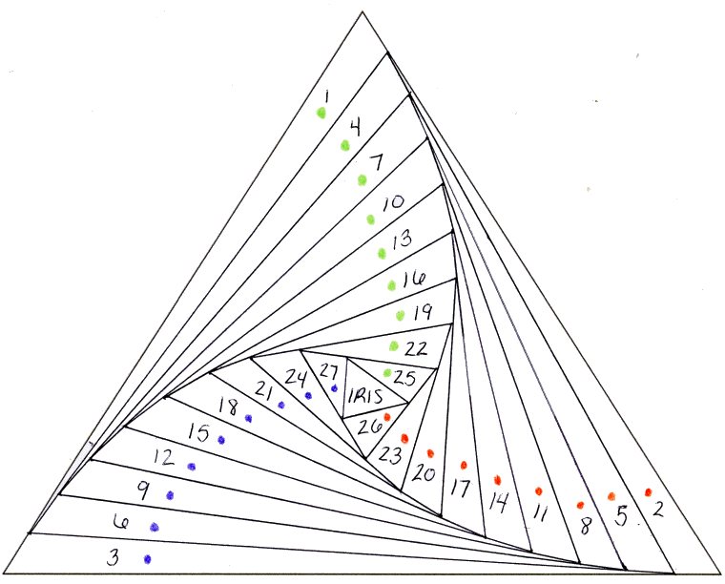
Айрис-шаблоны для работы

Slide 19
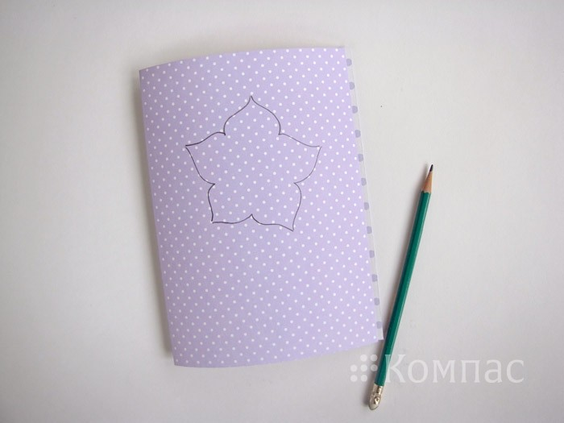
Этапы выполнения работы:
1. нанести контур изображения

Slide 20
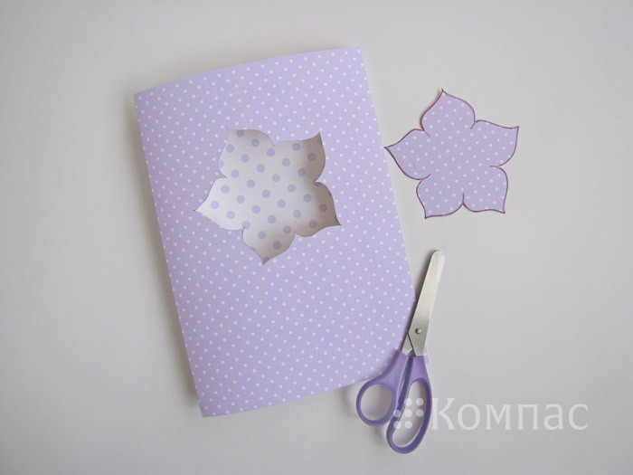
Этапы выполнения работы:
2.вырезать рисунок по контуру

Slide 21
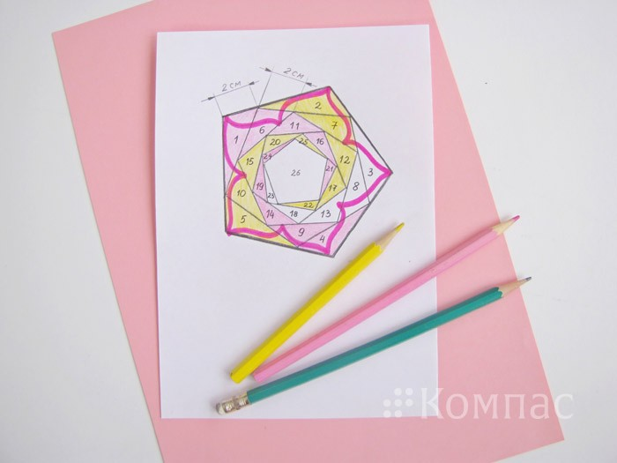
Этапы выполнения работы:
готовый шаблон прикладываем к лицевой стороне и скрепляем скрепками или скотчем

Slide 22
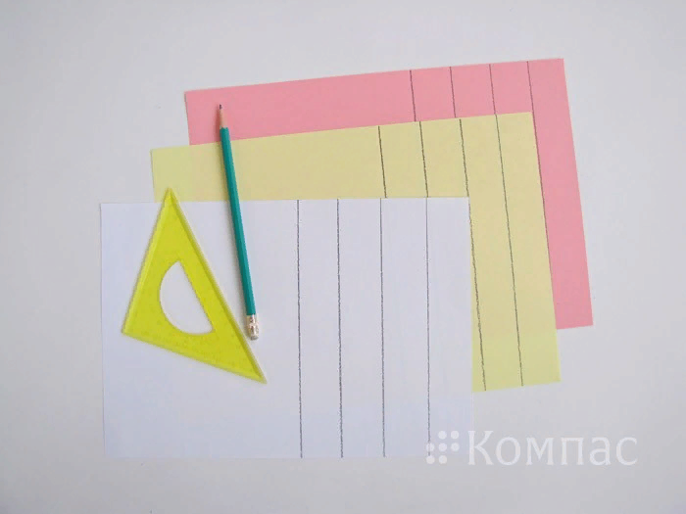
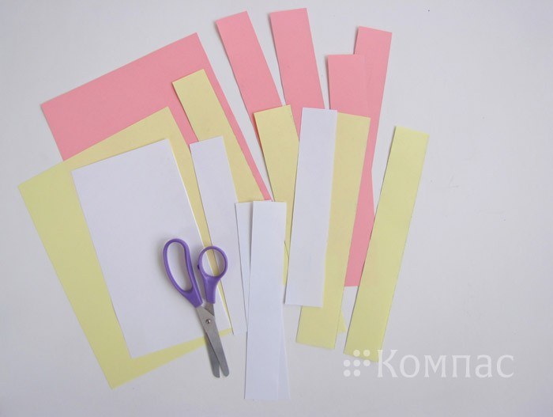
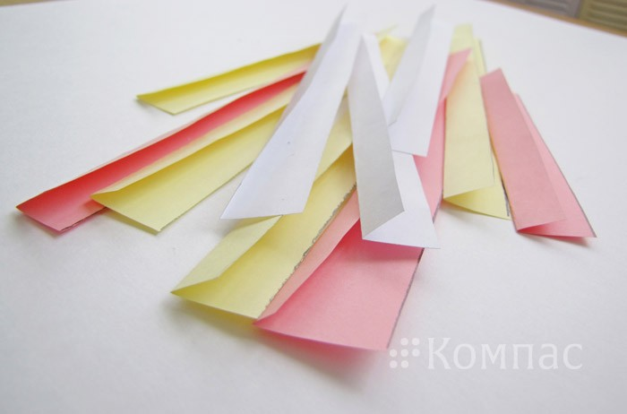
Этапы выполнения работы:
Изготовление полос для работы:
начертить
отрезать
согнуть

Slide 23
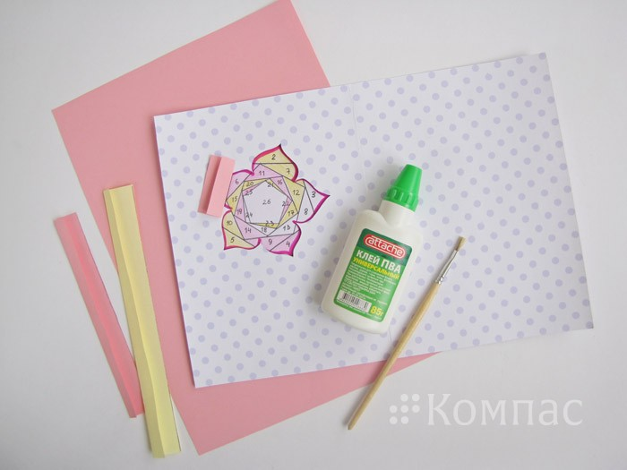
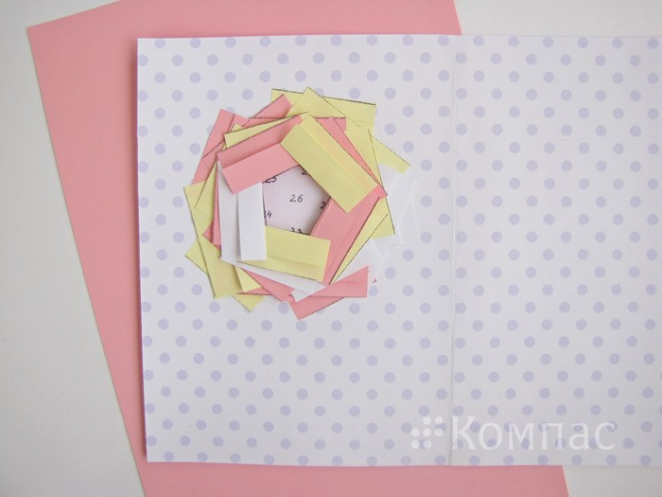
Этапы выполнения работы:
Наклеивание полос по шаблону на изнаночной стороне работы:
- первую полосу наклеить на цифру 1
- последующие полосы наклеивать строго по порядку цифр

Slide 24
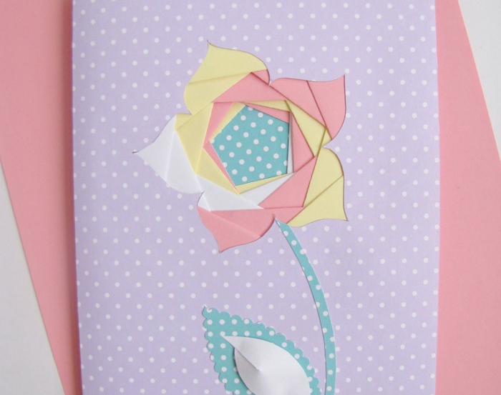
Этапы выполнения работы:
Оформление с внешней стороны дополнительными деталями

Slide 25
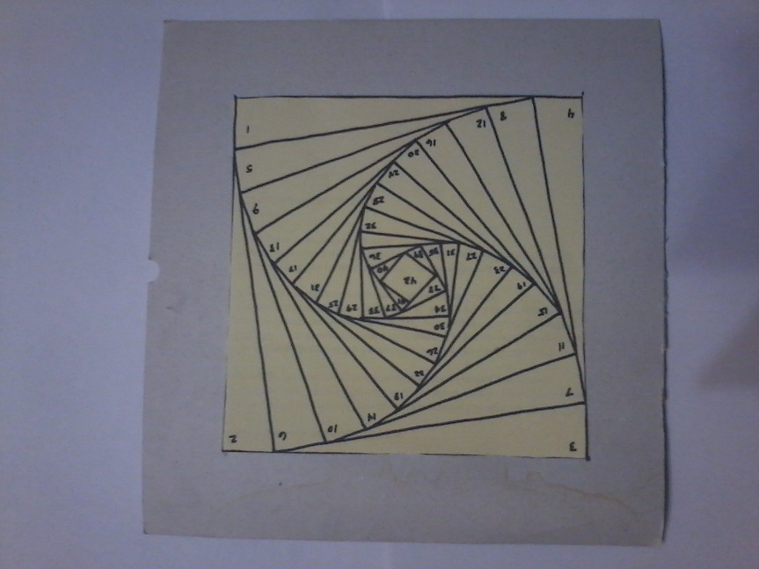
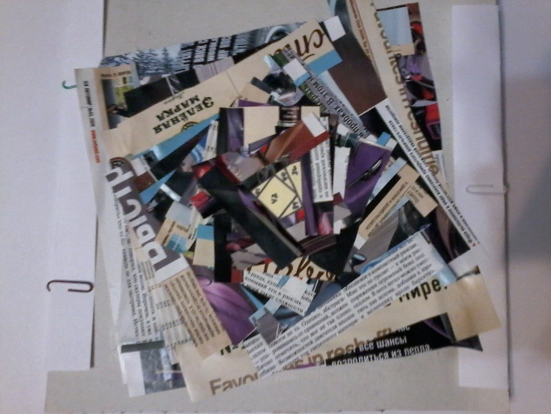
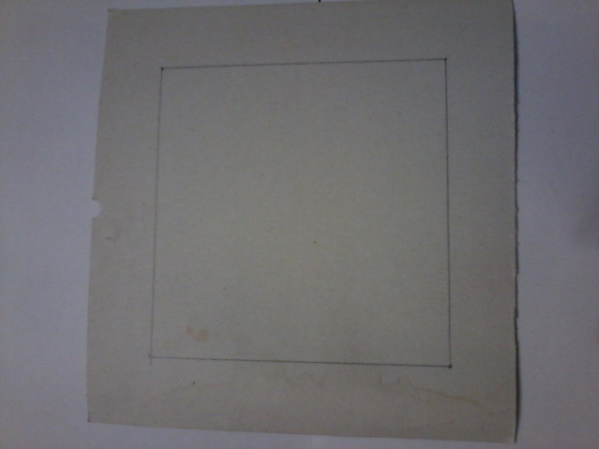
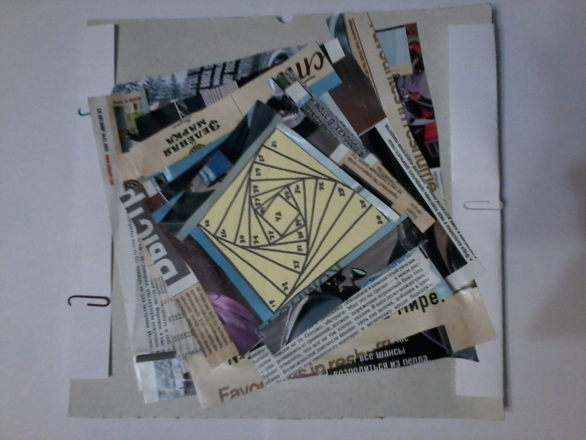
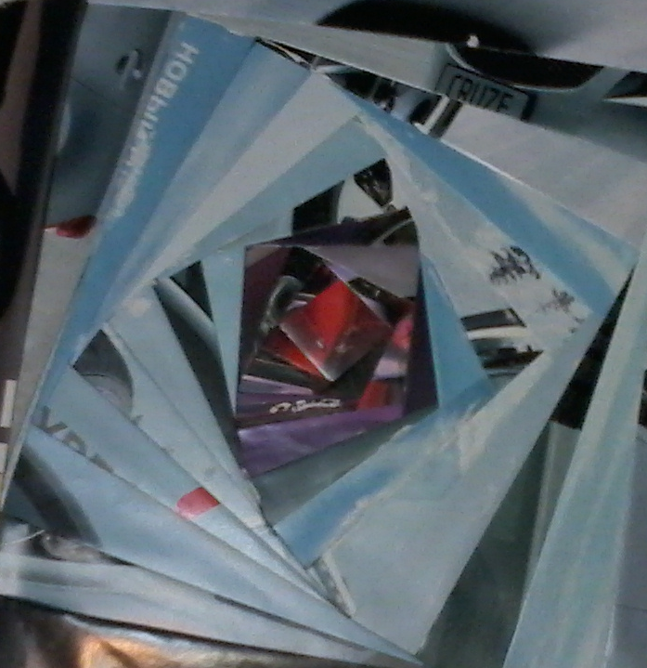
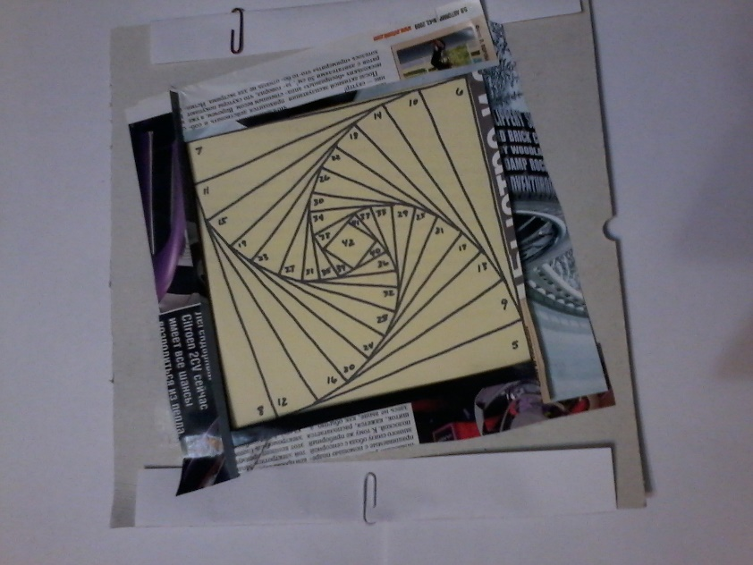

Slide 26
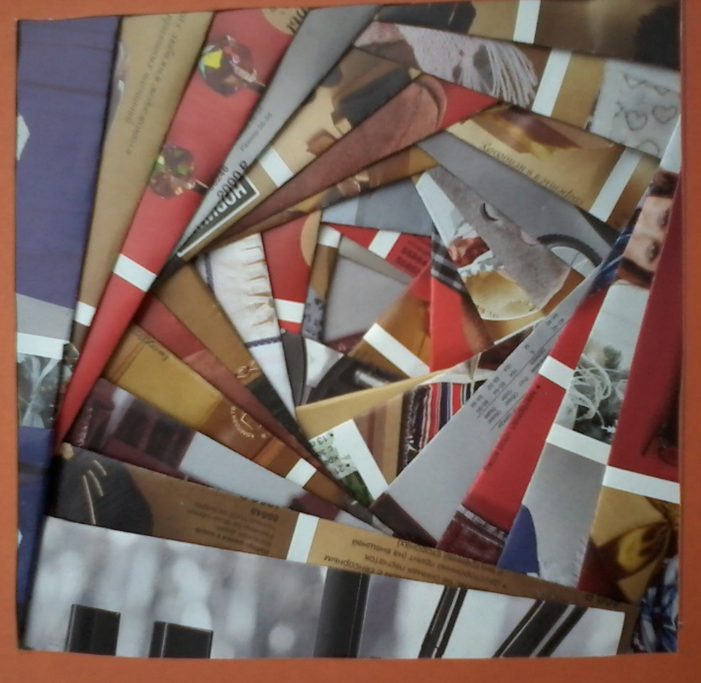
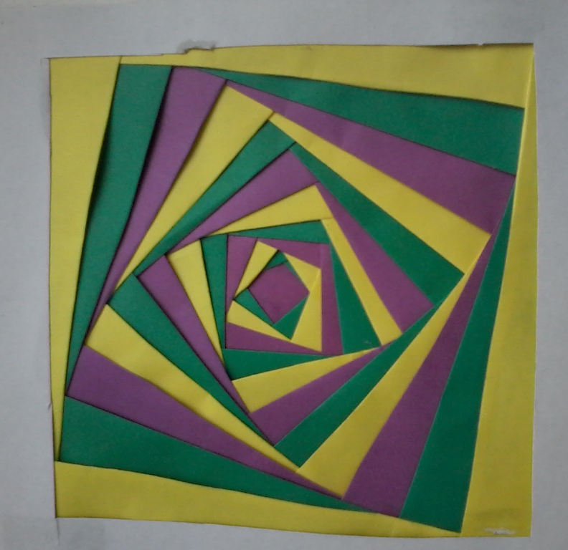
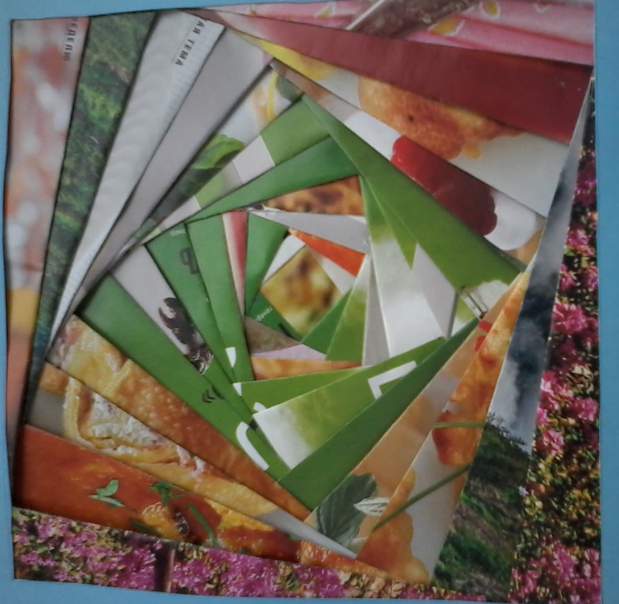

Slide 27
